Slide 1
Semana 3
Protocolo UDP
Integrador 1
INGENIERÍA TELEMÁTICA

Slide 2
Introducción a UDP
Una vista general de UDP

Slide 3
Características de UDP
Siglas de User Datagram Protocol, es un protocolo de comunicación en redes.
No se establece una conexión antes de transmitir datos
Comunicación sin estado: cada paquete se maneja independientemente.
No hay control de flujo ni retransmisión de paquetes perdidos.
Aplicación
Presentación
Sesión
UDP
Red
Enlace de datos
Físico

Slide 4
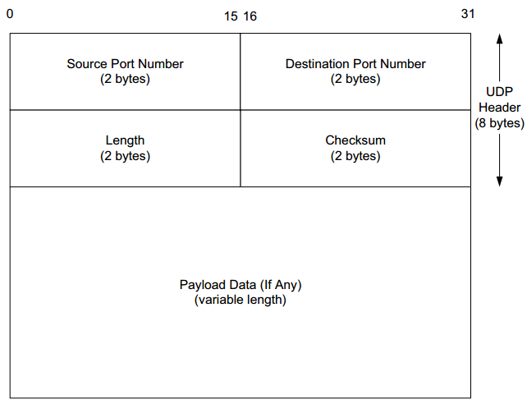
Anatomía UDP
Aplicación
Presentación
Sesión
UDP
Red
Enlace de datos
Físico

Slide 5
Tranmisión de datos
Aplicación
Peer
Peer
Presentación
1
2
1
Sesión
3
4
UDP
5
6
7
8
Red
Datagramas
Enlace de datos
Físico

Slide 6
Tranmisión de datos
Aplicación
Peer
Peer
Presentación
2
1
1
Sesión
3
4
UDP
5
6
7
8
Red
Datagramas
Enlace de datos
Físico

Slide 7
Tranmisión de datos
Aplicación
Peer
Peer
Presentación
1
1
Sesión
3
4
2
UDP
5
6
2
7
8
Red
Datagramas
Enlace de datos
Físico

Slide 8
Tranmisión de datos
Aplicación
Peer
Peer
Presentación
1
1
Sesión
4
2
UDP
5
6
2
7
8
Red
3
3
Datagramas
Enlace de datos
Físico

Slide 9
Tranmisión de datos
Aplicación
Peer
Peer
Presentación
1
2
1
Sesión
4
UDP
5
6
7
8
Red
3
3
Datagramas
Enlace de datos
Físico

Slide 10
Tranmisión de datos
Aplicación
Peer
Peer
Presentación
2
1
Sesión
4
UDP
5
6
7
8
Red
3
3
Datagramas
Enlace de datos
Físico

Slide 11
Tranmisión de datos
Aplicación
Peer
Peer
Presentación
2
1
Sesión
4
3
UDP
5
6
7
8
Red
Datagramas
Enlace de datos
Físico

